Slide 1
A kategorikus kijelentés
mi a kategorikus kijelentés?
osztályozása, típusai
ábrázolása
Euler-diagramon
szerkezete
a kategorikus kijelentések közötti viszonyok

Slide 2
A kategorikus kijelentés meghatározása
A kategorikus kijelentés a hagyományos logika alapformája, amely két fogalom egyetlen viszonyát megfogalmazó tényállítás.
Példa: Az állat élőlény.
Standard formában: Minden állat élőlény.

Slide 3
A kategorikus kijelentés szerkezete
S est P
logikai alany, S:
a fogalom, amiről állítunk valamit
logikai állítmány, P: amit állítunk (vagy tagadunk) az S-ről
létige, kopula
pl.
pl.
pl.
A madár
(van)
állat.

Slide 4
I. TÉTEL, A, 4. (2019)
A Néhány tavaszi virág fehér kijelentés logikai szubjektuma:
a. néhány tavaszi virág
b. tavaszi virág
c. néhány virág
d. virág
! a kvantor vagy a tagadószó nem tartozik a fogalom körébe!
Helyes válasz: b

Slide 5
A kategorikus kijelentés osztályozása
minőség alapján
mennyiség alapján
állító
tagadó
egyetemes
részleges
egyedi = egyetemes

Slide 6
A kategorikus kijelentés osztályozása
minőség alapján
mennyiség alapján
állító
tagadó
egyetemes
részleges
SaP
f
f
SiP
r
m
o
n
SeP
g
SoP

Slide 7
A kategorikus kijelentések osztályozása
minőség/ mennyiség | állító | tagadó
egyetemes | S a P | S e P
részleges | S i P | S o P

Slide 8
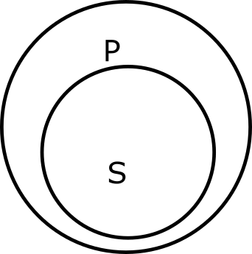
Az egyetemesen állító kijelenés – S a P
Standard formája: Minden S P.
pl. Minden hal gerinces.
S: hal, P: gerinces
- kvantorai: minden, bármely, az összes, a (halak)…, az (állatok) stb.
Ábrázolása Euler-diagramon:

Slide 9
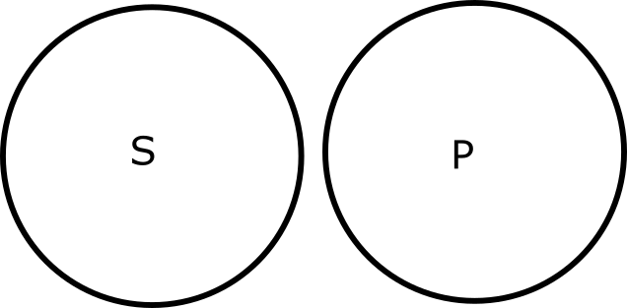
Az egyetemesen tagadó kijelenés – S e P
Standard formája: Egy S sem P.
pl. Egy hal sem gerinctelen.
S: hal, P: gerinctelen
- kvantorai: egy sem, nem létezik, nincs, a (halak)…, az (állatok) stb.
Ábrázolása Euler-diagramon:

Slide 10
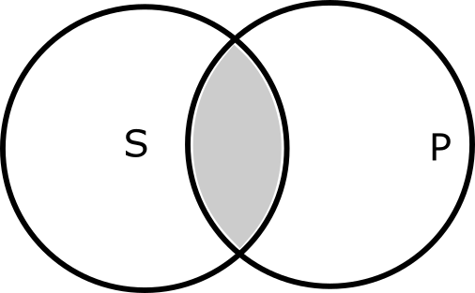
A részlegesen állító kijelenés – S i P
Standard formája: Van olyan S, ami P (némely S P).
pl. Van olyan hal, amely édesvízben él.
S: hal, P: édesvízben él
- kvantorai: van olyan, némely, egyes, létezik, néhány, sok, kevés stb.
Ábrázolása Euler-diagramon:

Slide 11
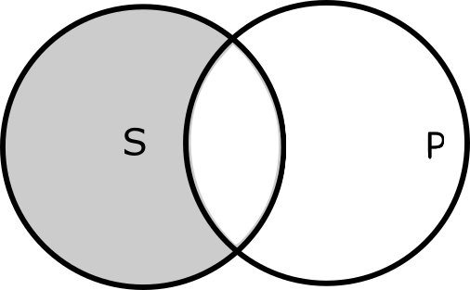
A részlegesen tagadó kijelenés – S o P
Standard formája: Van olyan S, ami nem P.
pl. Van olyan hal, amely nem sós vízben él.
S: hal, P: sós vízben él
- kvantorai: van olyan... amely nem, némely… nem, létezik…, amely nem, néhány .. nem, sok… nem, stb.
Ábrázolása Euler-diagramon:

Slide 12
II. TÉTEL , A pont
Adottak a következő kijelentések: …
A. Szögezzétek le az 2-es és 4-es kijelentésnek megfelelő logikai formulákat! 2 pont
1. Egy közvéleményformáló személy sem félénk.
SeP
2. Némely természeti erőforrás nem megújuló.
SoP
3. Néhány egyetemista sikeres vállalkozó.
SiP
4. Minden kozmetikum romlandó termék.
SaP

Slide 13
A kategorikus kijelentések közötti viszonyok
S=S
P=P
A kijelentés típusa különbözik
Egyik kijelentés igazságértékéből következtethetünk a másik tag igazságértékére

Slide 14
A kategorikus kijelentések közötti viszonyok
Boetius-négyzet
SaP
ellentét
SeP
Igazságértékek:
igaz = 1
hamis = 0
valószínű = ?
Alá- és fölérendelő viszony
Alá- és fölérendelő viszony
ellentmondás
ellentmondás
Színkód:
A két tag igazságértéke megegyezik.
A két tag igazságértéke különbözik.
Egyik tag igazságértékéből nem tudunk következtetni a másikéra.
SiP
alárendelt ellentét
SoP

Slide 15
Az ellentmondó viszony
SaP és SoP között, illetve SeP és SiP között áll fenn.
Olyan kijelentések között áll fenn, melyeknek minősége is, mennyisége is különbözik.
Az ellentmondó kijelentések nem lehetnek egyidőben sem igazak, sem hamisak.
SaP
SeP
ellentmondás
ellentmondás
SaP
SeP
SaP
SeP
SiP
SoP
0⇔ 1
1⇔ 0
SiP
SoP
SiP
SoP

Slide 16
Az ellentétes viszony
ellentét
SaP
SeP
SaP és SeP között áll fenn.
Olyan kijelentések között áll fenn, melyeknek minősége különbözik, mennyisége egyetemes.
Az ellentétes kijelentések nem lehetnek egyidőben igazak, de lehetnek egyidőben hamisak.
SiP
SoP
SaP = 1
SeP = 0
SaP = 0
SeP = ?
SiP
SoP
SiP
SoP

Slide 17
Az alárendelt ellentétes viszony
SiP és SoP között áll fenn.
Olyan kijelentések között áll fenn, melyeknek minősége különbözik, mennyisége részleges.
Az alárendelt ellentétes kijelentések lehetnek egyidőben igazak, de nem lehetnek egyidőben hamisak.
SaP
SeP
SiP
alárendelt ellentét
SoP
SaP
SeP
SaP
SeP
SiP = 1
SoP = ?
SaP = 0
SoP = 1

Slide 18
Az alá-és fölérendelő viszony
SaP
SeP
SaP és SiP, illetve SeP és SoP között áll fenn.
Olyan kijelentések között áll fenn, melyeknek minősége megegyezik, mennyisége különbözik.
Alá- és fölérendelő viszony
Alá- és fölérendelő viszony
SiP
SoP

Slide 19
Az alá-és fölérendelő viszony
A fölérendelt igazságából következik az alárendelt igazsága.
Az alárendelt hamisságából következik a fölérendelt hamissága.
A fölérendelt igazságából és az alárendelt hamisságából nem tudunk következtetni.
SaP = 1
SaP = 0
SaP = ?
SaP = 0
SeP
SeP
SeP
SeP
SiP = 1
SoP
SiP = ?
SoP
SiP = 1
SoP
SiP = 0
SoP

Slide 20
Feleletválasztós kérdésekben - példák
1. Az alárendelt viszonyban a két kijelentés:
a. minősége és mennyisége is megegyezik
b. minősége és mennyisége is különbözik
c. minősége megegyezik, mennyiség különbözik
d. minősége különbözik, mennyisége megegyezik
Helyes válasz: d

Slide 21
Feleletválasztós kérdésekben - példák
2. Milyen típusú kijelentések között áll fenn az alá-és fölérendelő viszony viszony?
a. egyetemesen állító és egyetemesen tagadó
b. részlegesen állító és részlegesen tagadó
c. egyetemesen állító és részlegesen állító
d. egyetemesen állító és részlegesen tagadó
Helyes válasz: c

Slide 22
Feleletválasztós kérdésekben - példák
3. Az ellentétes viszonyban álló kijelentések:
a. lehetnek egyidőben igazak is, hamisak is
b. nem lehetnek egyidőben sem igazak, sem hamisak
c. lehetnek egyidőben igazak, de nem lehetnek egyidőben hamisak
d. lehetnek egyidőben hamisak, de nem lehetnek egyidőben igazak
Helyes válasz: d

Slide 23
Feleletválasztós kérdésekben - példák
4. Milyen igaz kijelentés következtethető a kategorikus kijelentések közötti viszonyok alapján az Egy ember sem tévedhetetlen kijelentés igaz voltából?
a. Minden ember tévedhetetlen.
b. Van ember, aki nem tévedhetetlen.
c. Van ember, aki tévedhetetlen.
d. Aki tévedhet, nem ember.
Helyes válasz: b
SaP = 0
SeP = 1
SiP = 0
SoP = 1

Slide 24
II. TÉTEL, B pont (2019)
Adottak a következő kijelentések:
1. Egy közvéleményformáló személy sem félénk.
2. Némely természeti erőforrás nem megújuló.
3. Néhány egyetemista sikeres vállalkozó.
4. Minden kozmetikum romlandó termék.
B. Szerkesszétek meg természetes és formális nyelven egyaránt az 1-es kijelentés ellentmondóját, a 2-es kijelentés alárendelt-ellentétesét, a 3-as kijelentés fölérendeltjét és a 4- es kijelentés alárendeltjét. 8 pont

Slide 25
1. Egy közvéleményformáló személy sem félénk. - ellentmondója
SeP ellentmondója SiP: Van olyan közvéleményformáló személy, aki félénk.
2. Némely természeti erőforrás nem megújuló. – alárendelt ellentétese
SoP alárendelt ellentétese SiP: Némely természeti erőforrás megújuló.
3. Néhány egyetemista sikeres vállalkozó. - fölérendeltje
SiP fölérendeltje SaP: Minden egyetemista sikeres vállalkozó.
4. Minden kozmetikum romlandó termék. - alárendeltje
SaP alárendeltje: SiP: Van olyan kozmetikum, amely romlandó termék.

Slide 26
☺

